Slide 1
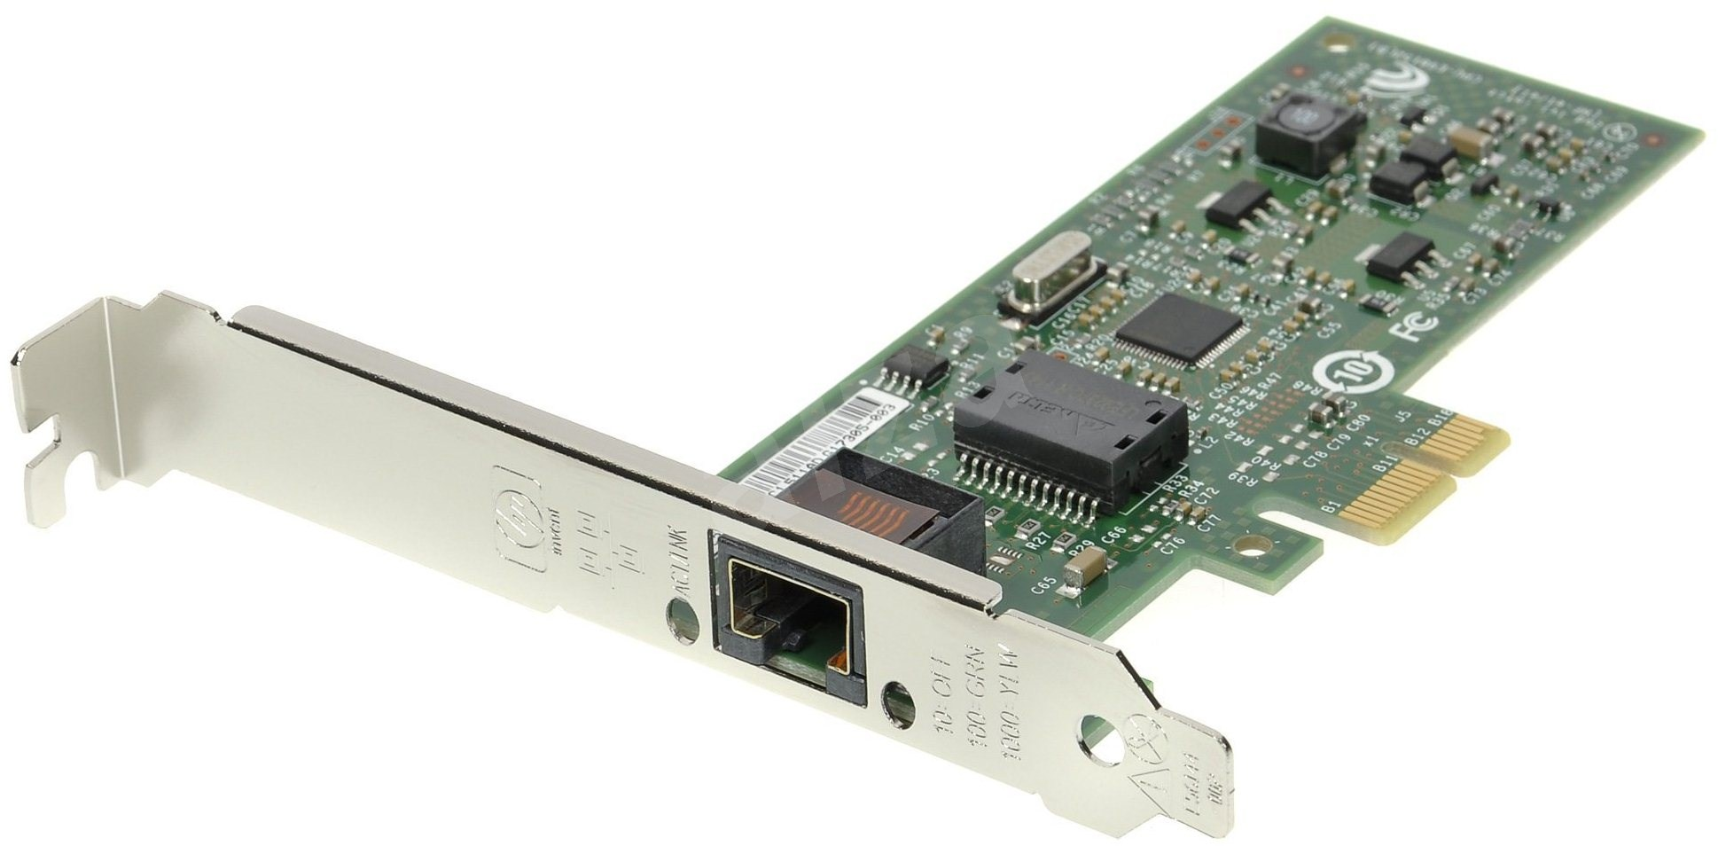
Sieťová karta

Slide 2
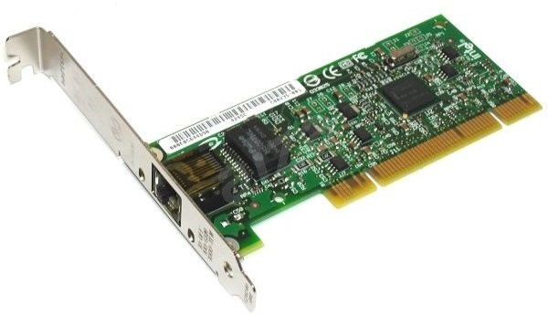
Sieťová karta , LAN karta alebo sieťový adaptér alebo NIC (ang. Network Interface Card) je počítačový hardvér umožňujúci komunikáciu cez počítačovú sieť (prepojenie počítačov – Internet )

Slide 3
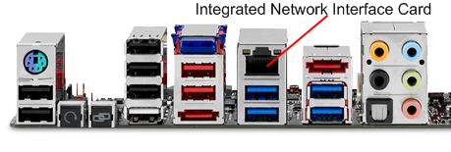
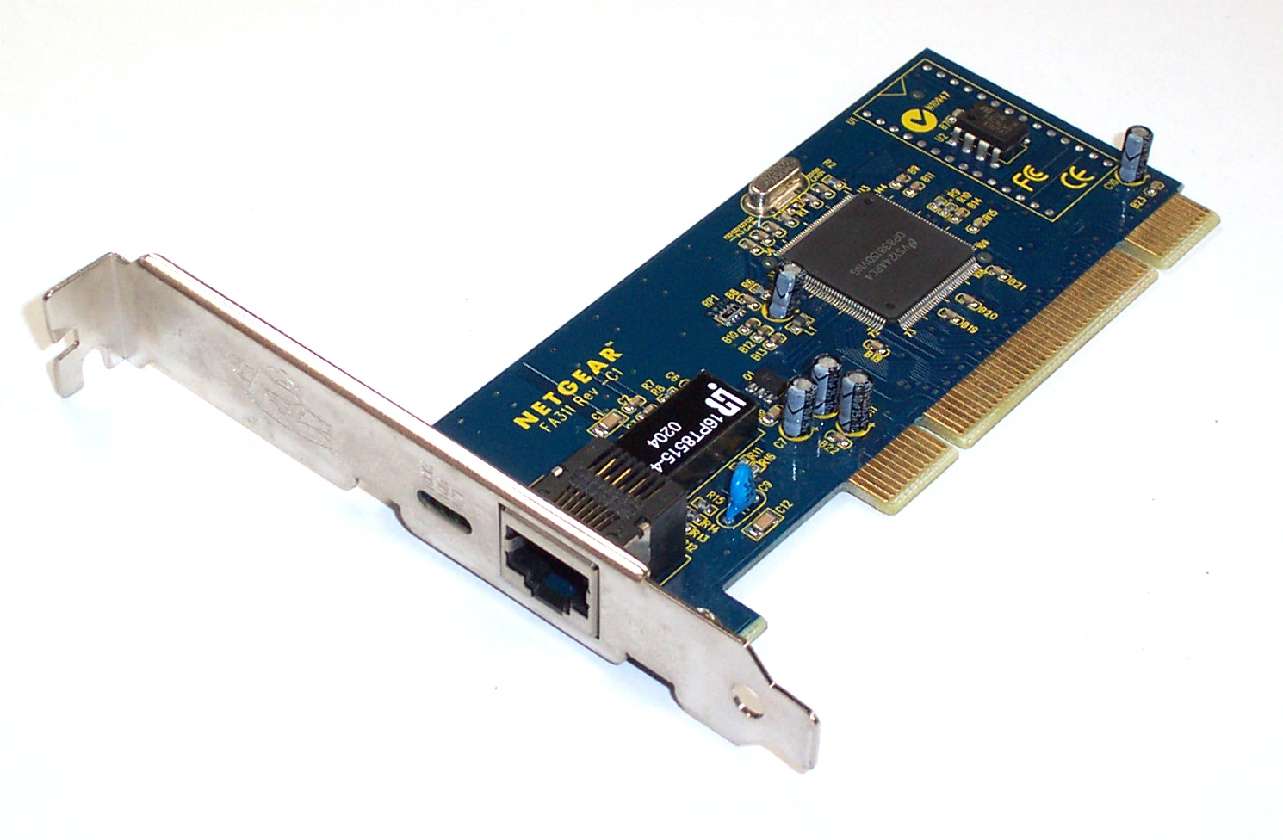
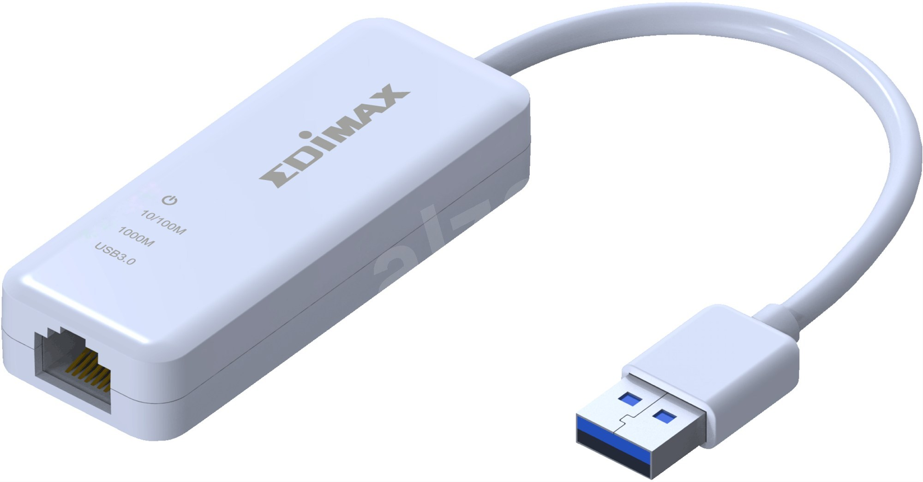
Sieťová karta je rozširujúcou kartou počítača, ktorá sa zasúva do PCI zbernice počítača .
V súčasnosti už býva súčasťou matičnej dosky ako integrovaný čip.
Externé sieťové karty sa pripájajú do počítača pomocou USB.

Slide 4
Sieťová karta sa skladá z :
Špecializovaného komunikačného obvodu – Ide o špecializovaný komunikačný procesor obsahujúci všetko, čo komunikácia cez sieť vyžaduje. Medzi najznámejších výrobcov patrí Realtec a Intel
Pamäte ROM – Je to pamäť s programom umožňujúcim pripojenie k sieti LAN bez dodatočného komunikačného softvéru. Umožňuje postaviť počítač bez OS, ktorý si všetok softvér potrebný pre prácu stiahne zo serveru

Slide 5
Sieťová karta sa skladá z :
Konektory pre pripojenie - Podľa použitej linky (BNC, RJ-45 alebo AUI) pripája sa sem sieťový kábel
Napäťového meniča - Slúži na zmenu napätia z 5V na 9V, potrebné pre niektoré druhy
Led diódy -Slúžiace na indikáciu aktivity siete a prítomnosti signálu v sieti

Slide 6
Zloženie sieťovej karty :

Slide 7
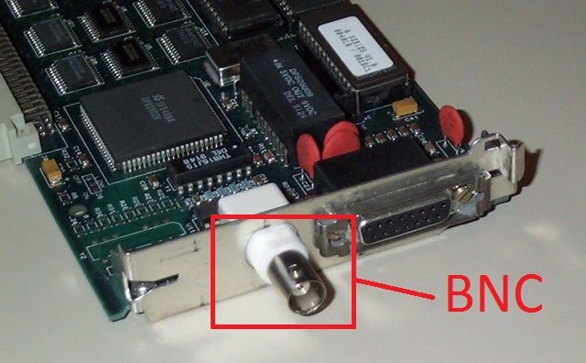
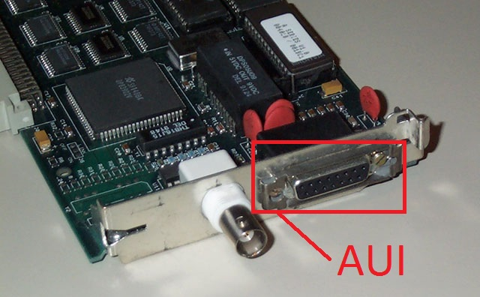
Typ pripojenia :
Typ pripojenia (BNC, RJ-45,optika, AUI)
BNC – Starší typ požívaný pre koaxiálne káble – 10 Mbit/s
AUI

Slide 8
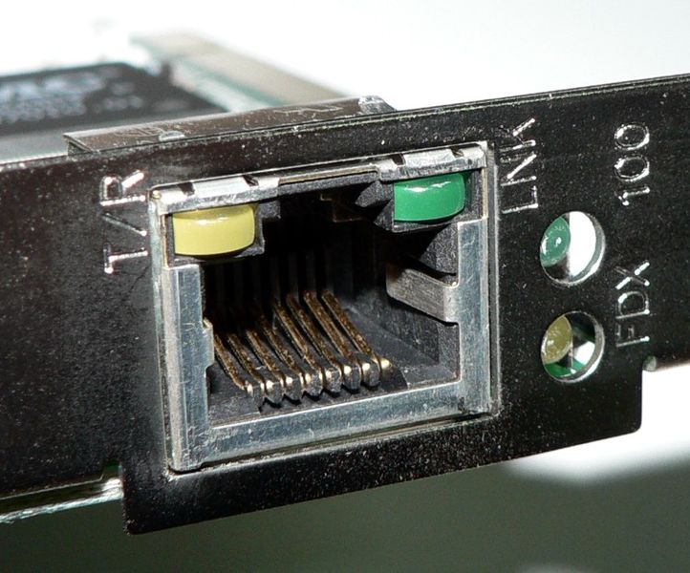
Typ pripojenia :
RJ-45 – Slúži na pripojenie TP ( Twisted Pair ) v súčasnej dobe sa jedná o najpoužívanejšiu metódu pripojenia

